Slide 1
此份文件包含
訓練和測試結果
實作細節
Bound
討論，關於Bound

Slide 2
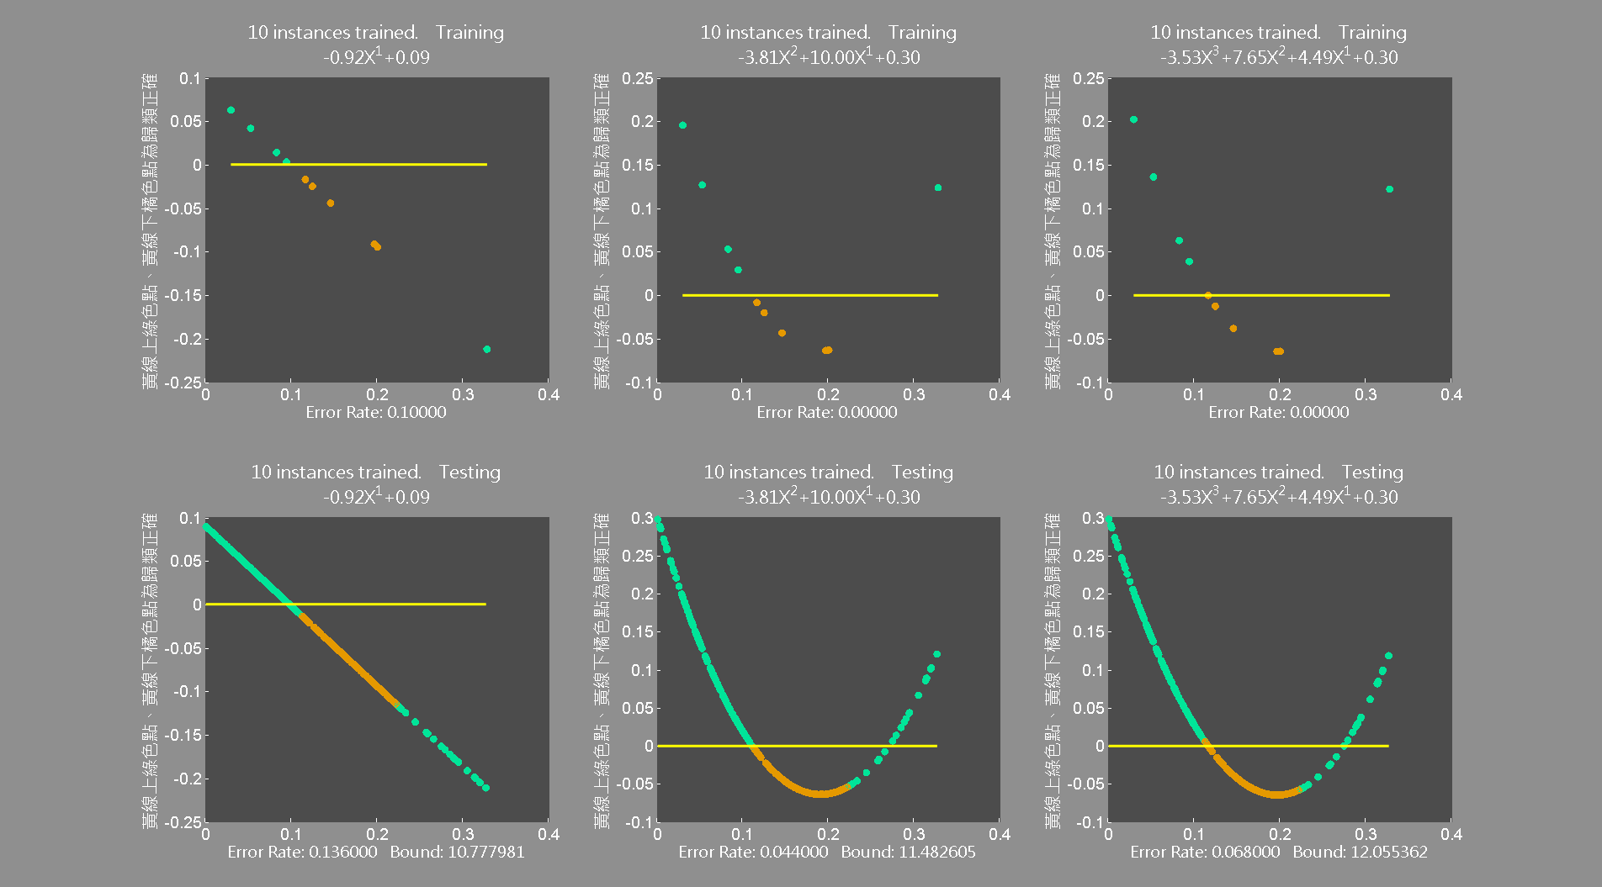

Slide 3
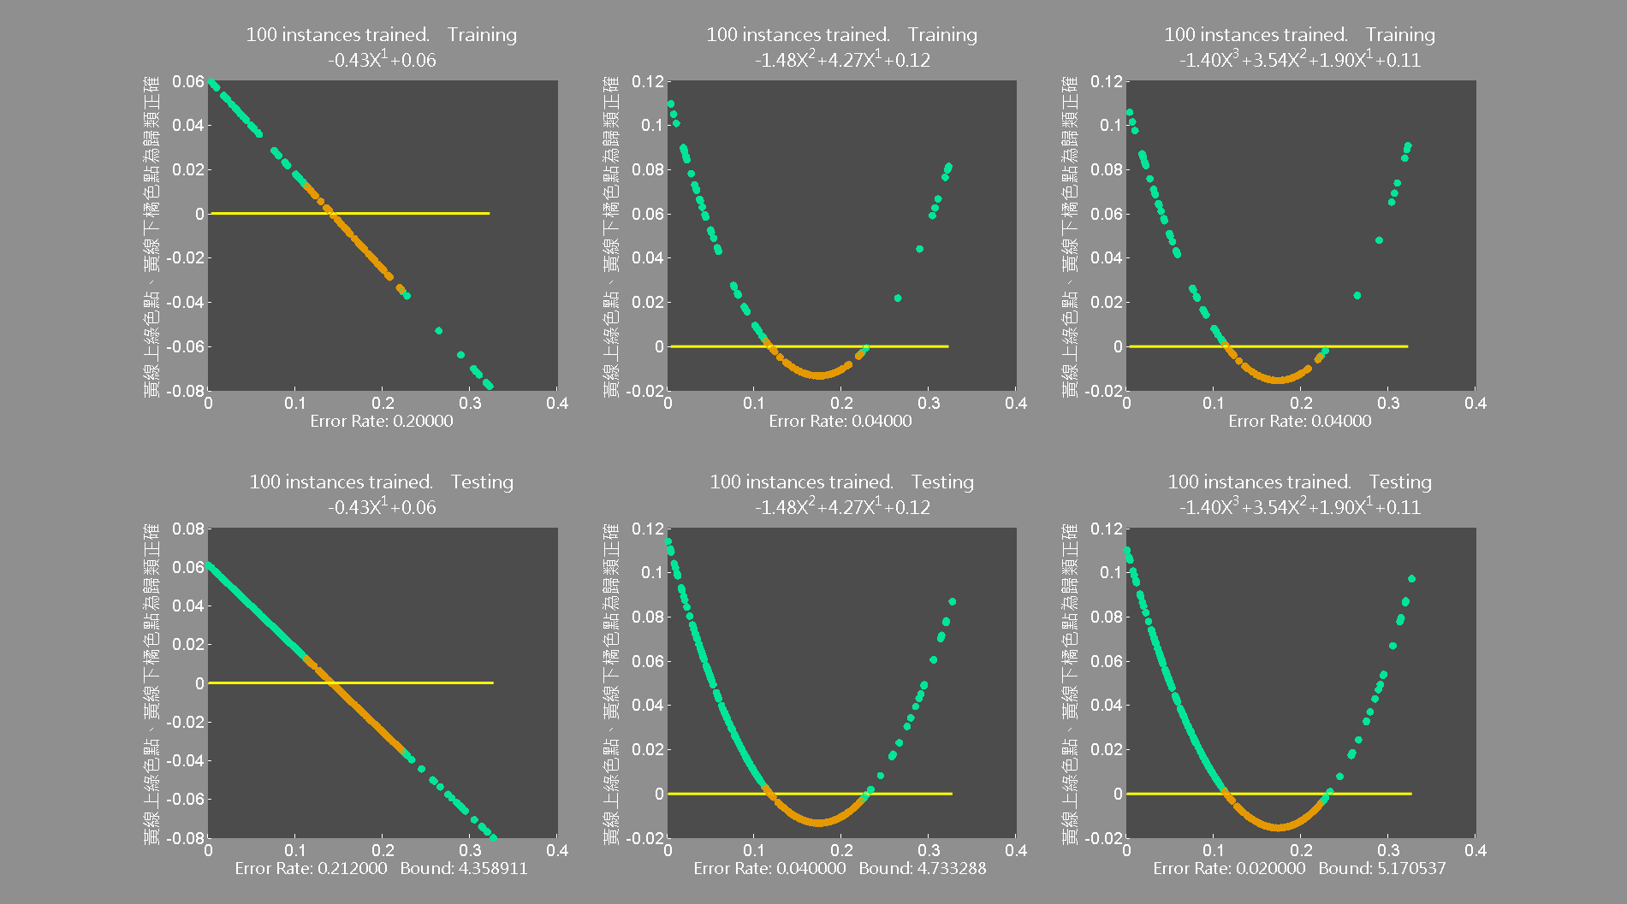

Slide 4
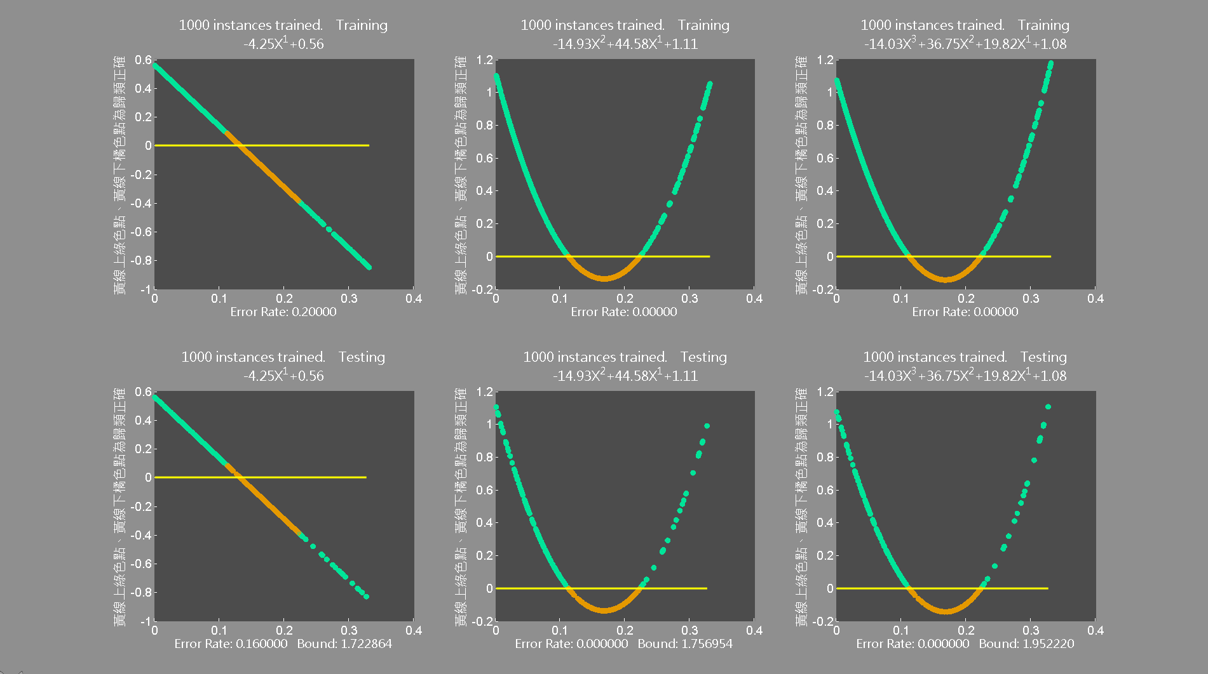

Slide 5
Perceptron Learning Algorithm
主要演算法位於 perceptron_train.m 中
η的選取：
固定η為0.001可以得到不錯的結果
初始設為1(與資料尺度有關)，每次迴圈依次減半也能得到不錯的結果
聊勝於無：
在最後，以0,1-loss function再調整一下bias，可以使empirical error再下降一些

Slide 6
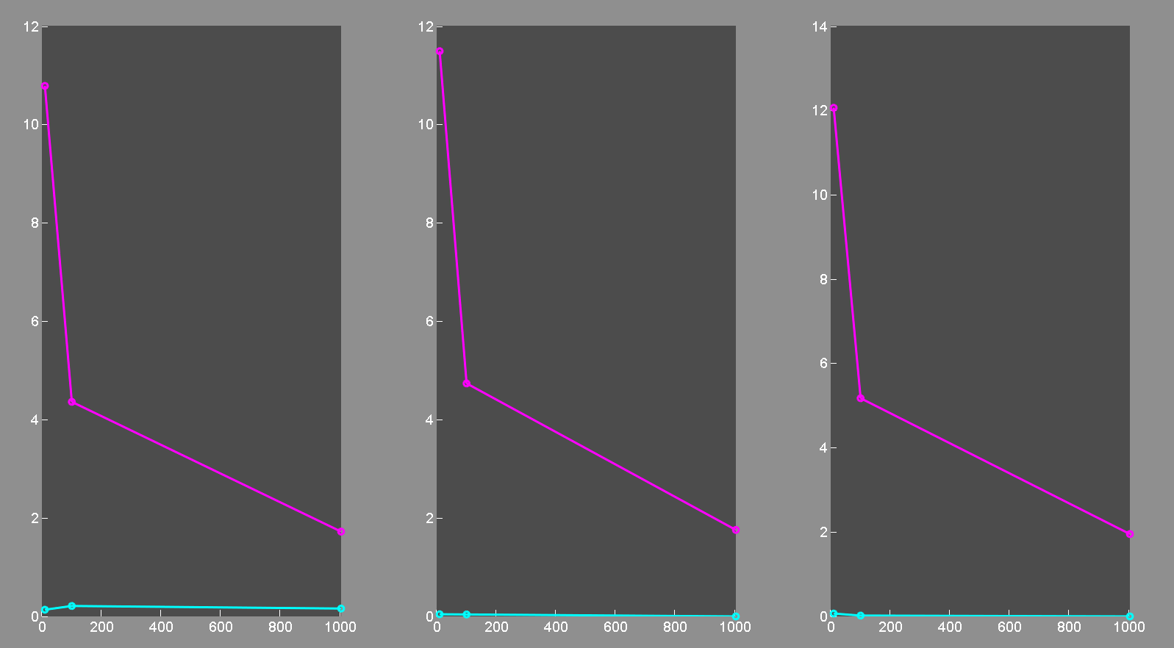
吳尚鴻老師的教材所提供的VC bound計算方式，較鬆(looser)
Lifting to [x]
Lifting to [x², x]
Lifting to [x³, x², x]
Bound of Generalization Error
Bound of Generalization Error
Bound of Generalization Error
Generalization Error
Generalization Error
Generalization Error

Slide 7
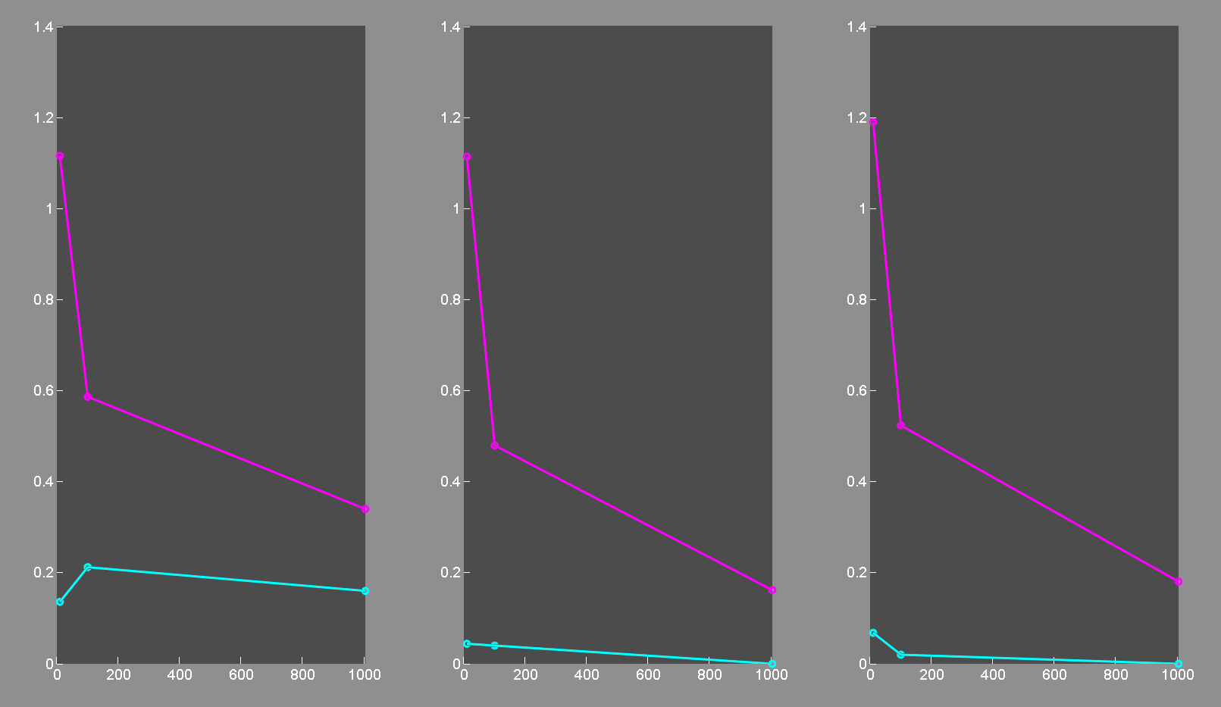
維基百科所提供的VC bound計算方式，較緊(tighter)
Lifting to [x]
Lifting to [x², x]
Lifting to [x³, x², x]
Bound of Generalization Error
Bound of Generalization Error
Bound of Generalization Error
Generalization Error
Generalization Error
Generalization Error

Slide 8
測試資料用2維的PLA就可以完美分開，因此3維的bound較對應的2維的bound高，因為其VC dimension較高。
2維的bound也比1維的高，因為其VC dimension較高。奇怪的是，即使2維的empirical error較低，依然如此，因為bound實在太不準了。
這個bound非常鬆，時常>1，並且在資料完美可分的情況下，可以比實際的generalization error高出幾個數量級
這裡的維度指的是lifting function所在的維度 例如2維指的是lifting function為[x², x]

Slide 9
既然如此，那麼這個bound有什麼意義呢?
中國一位部落客認為
VC Bound对数据分布、目标函数、备选函数集、学习算法都没有要求，它牺牲了部分精确性，换来了无所不包的一般性。这使得VC Bound具有哲学意义上的指导性。
取自 http://my.oschina.net/findbill/blog/214849

Slide 10
關於這個 bound
使用者可以調整的變數
ε : 限制 empirical error 和 generalization error 的差距在ε以內
δ : 如上條件不發生的機率為δ (δ=0.1稱為有90%的信心水準)
N : 用於訓練的樣本資料數
固定上述變數的其中2個，藉由VC bound可以得到另一個

Slide 11
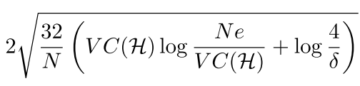
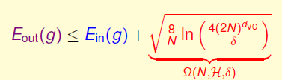
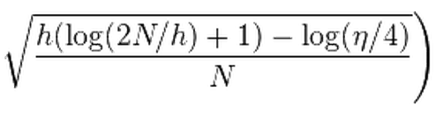
不同教材所提到的bound
ε =
吳尚鴻老師的教材
來自ML2014講義
ε =
林軒田老師的教材
來自《機器學習基石》講義
ε =
維基百科
http://en.wikipedia.org/wiki/VC_dimension
h 為 VC dimension ，η 即 δ

Slide 12

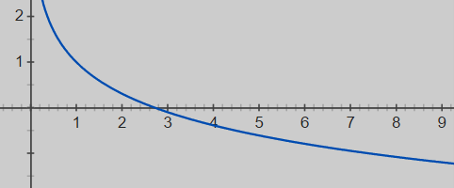
不同教材所提到的bound
讓我們先聚焦於根號中的變數部分，即綠色框框罩住的地方。
林軒田老師的ε
缺省了 –log(VC(H))+1
吳尚鴻老師的ε和維基百科的ε比起來，綠色框框內的變數因次完全相同，差異僅在log內的N與2N
-log(X)+1
X

Slide 13
不同教材所提到的bound
常數係數方面
以吳尚鴻老師給出的最為寬鬆
而維基百科沒有任何常數係數，最緊

